Slide 1
江苏省学生资助申请平台操作培训
2020年8月

Slide 2
目 录
系统设置及前期准备

Slide 3
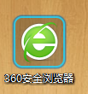
一、系统设置及前期准备
1、浏览器相关要求
推荐使用谷歌、火狐、QQ浏览器、360浏览器（极速模式）等浏览器。
注：国产浏览器需要切换至极速模式（高速模式）
火狐浏览器需要自己安装flash插件，如出现安装提示，请通过火狐浏览器访问大型门户网站，如腾讯、搜狐、新浪等，均会自动安装flash插件。

Slide 4
一、系统设置及前期准备
1、系统登录网址（正式）
资助平台登录地址：
http://jsxszz.jse.edu.cn/pros/identity/index.action
微信公众号
江苏学生资助
菜单 服务通道-->资助申请

Slide 5
目 录
2、困难生管理

Slide 6
困难生管理（1）
【困难生管理】-【困难生认定】-【汇总页面】
学校：对本校学生填写的量化表，以及困难认定情况进行统计分析。

Slide 7
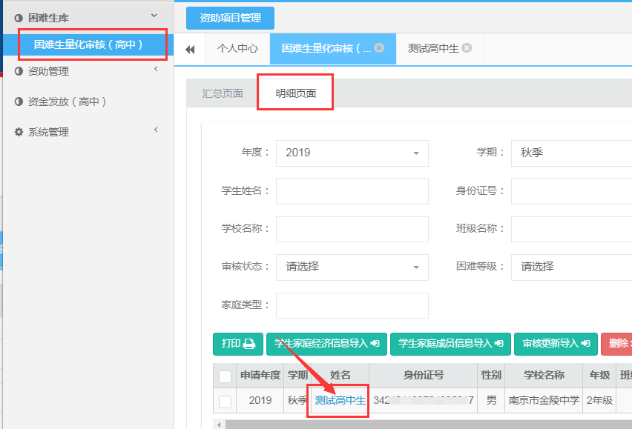
困难生管理（2）
【困难生管理】-【困难生认定】-【明细页面】模块，查看该校所有申请学生详细信息。

Slide 8
困难生管理（3）
【明细页面】--系统核实信息模块
系统会自动的对于学生填写的家庭经济困难情况进行数据比对，对于比对不一致的栏目需要学校（院系）进入系统进行确认处理。

Slide 9
困难生管理（4）
【明细页面】--学校评议模块
学生在填写完毕填写表后，系统会自动计算量化指标得分。学校（院系）在进行困难认定审核时可对系统自动认定的分数进行动态调整，并填写相应的调整说明。

Slide 10
困难生管理（5）
【明细页面】--功能按钮
通过按钮区域对学生的在线申请进行审核等一系列操作

Slide 11
困难生管理（6）
功能按钮介绍
1 打印资助申请表：根据学生填写的内容在线生成资助申请表，并支持在线打印及导出
2 审核更新导入：批量导入学生困难认定审核信息。
3 学校核实情况更新导入：一键导入建档立卡，低保，残疾，特困，孤儿核实情况信息。
4 删除：删除未提交与退回的学生申请信息。
5 导出家庭经济信息：导出学生填写的家庭经济信息。
6 导出困难学生认定：导出困难学生的认定信息。
7 导出本专科国家助学金资助名单：导出审核通过的且申请国家助学金的资助名单
8 导出家庭经济量化表：一键导出学生填写的家庭经济量化的填写内容
9 导出：导出学生填写的信息

Slide 12
困难生管理（7）
功能按钮介绍
10 导出家庭信息：导出学生填写的家庭信息
11 审核通过：审核通过困难认定
12 审核退回：审核退回困难认定
注意：1）带全国字样的均为导出全国系统模板。
2）系统自动核实家庭经济困难情况为隔日核实，分实时核实。

Slide 13
困难生管理（8）
学校（院系）对困难生信息审核，系统支持单个学生审核和批量导入审核。

Slide 14
资助管理（3）
按钮介绍
1 导入审核：根据导入模板填写信息一键导入审核内容
2 审核通过：审核通过信息
3 审核退回：审核退回信息
4 打印：打印学生申请表
注意 多个项目之间需分别进行审核通过或退回操作。

Slide 15
谢谢

